Slide 1
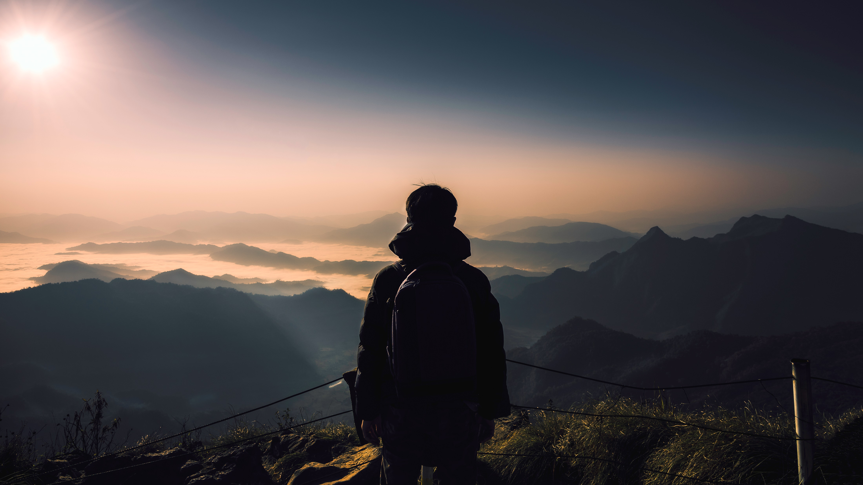
Tickets
Notes:
Ik wil eerst even in een notendop door mijn startportfolio lopen, en zeker zijn voor vertrek… Ticket heb je al een tijdje liggen namelijk.

Slide 2
Controle reisdocumenten

Slide 3
startportfolio
Gepresenteerd door :
B.Herbold

Slide 4
Tijdens het maken van mijn portfolio…
Notes:
Heb je je wel eens afgevraagd, of je alle bagage goed hebt ingepakt voor je reis? , vraag je je ook wel eens af of je alles wel nodig hebt? Voor mij is het zo dat ik goed al mijn bagage moet uitzoeken wat ik kan gebruiken en wat ik nog moet inwinnen ( kopen ) , ik ben van mening dat ik oude spullen heb waar ik een beetje met de tijd mee moet gaan.

Slide 5
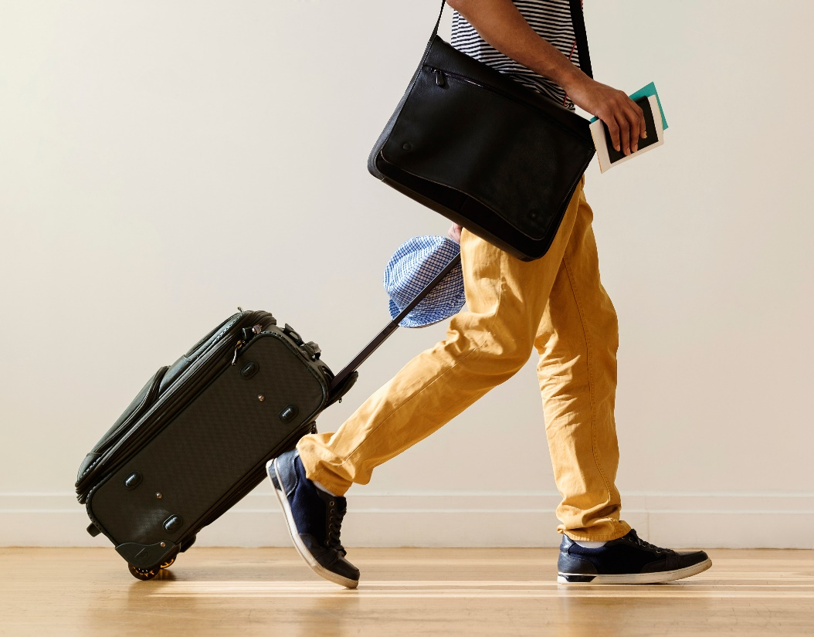
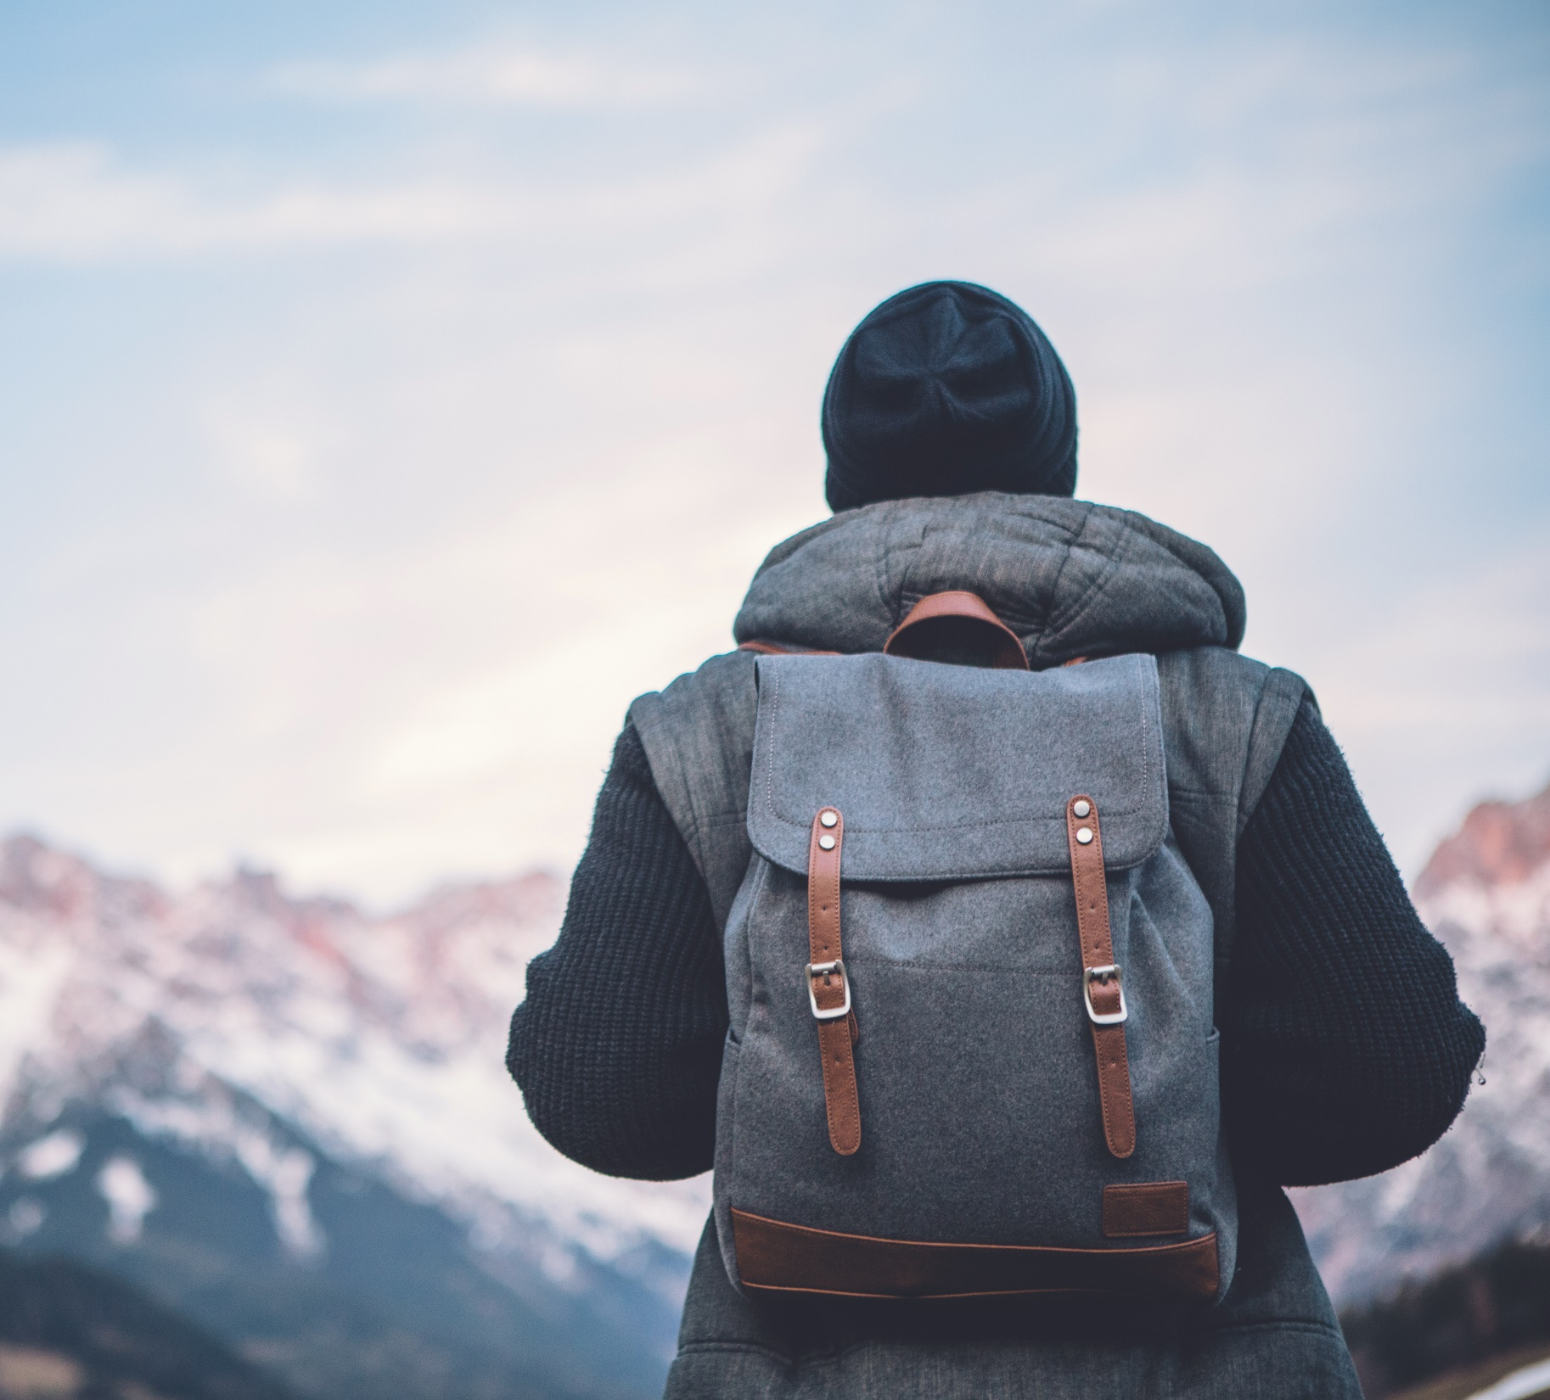
Mijn doel is professioneel te worden in pedagogiek
Theorie domein
1
Vaardigheden oefenen
2
Professioneel handelen
3
Notes:
Opvoedcontext
Er zijn vaardigheden geoefend.
Een student faciliteert een pedagogisch context op basis van onderzoekend handelen.
Handelen vanuit een ecologisch perspectief. Dat betekent op inhoudelijk niveau (onderbouwd vanuit pedagogische theorieën)

Slide 6
Verleden
Notes:
Tot eerste minuut

Slide 7
Heden
Notes:
01:00 minuut start fragment

Slide 8
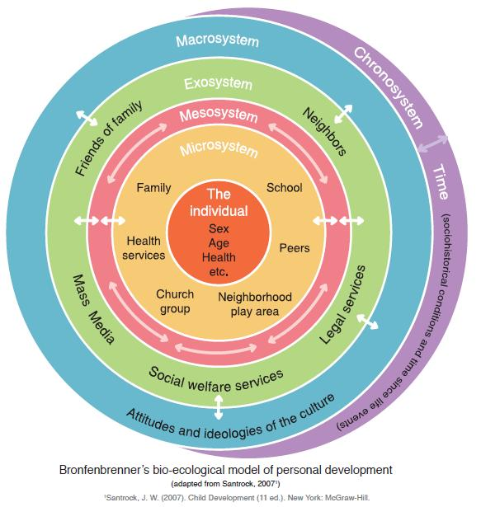
“In het bijzonder ligt de focus op hoe stedelijke jongeren laveren tussen de (vaak verborgen) sociale codes van hun thuiscultuur, de peergroup zoals de straatcultuur en hun schoolcultuur”
Het verleden beïnvloed je heden, in tijd van macrofase van cultuur tot de individu en alle fases er tussen in.
In deze opleiding ga ik meer leren van de fases die er zijn om de levenscyclus van de mens beter te begrijpen.
Mijn motivatie voor deze opleiding is de individu beter de handvatten aan te kunnen reiken, en samen in een klimaat te zijn waarbij we samenwerken.
Notes:
Met aanvulling dat alle invloeden en veranderingen tijdsgebonden zijn.

Slide 9
Hostmanship
Notes:
Reden om te delen, is mijn ambassadeurschap binnen hostmanship, let op de kernwaardes.

Slide 10
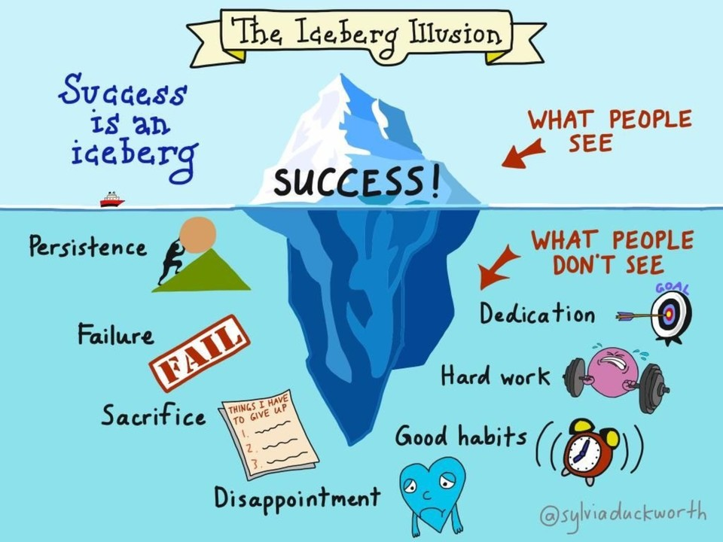
“Het gaat mij niet zo zeer hoe cognitief een pupil is, maar de ( onder de zee ) houding van de pupil ( levensloop ) ”
Notes:
Als mentor heb ik een verantwoordelijke rol. Ik signaleer afwijkende indicatoren in het leer en leef proces van een pupil. Daarom pas ik differentiëren op maat zoveel mogelijk toe, zodat de studenten op de volle breedte persoonlijke kwaliteiten kan door ontplooien. Daarbij is het een must om pedagogisch onderlegd te zijn. Het ecologische leefklimaat van een student speelt een grote rol, ik denk gelijk aan de Pyramide van Maslow. Waarbij de prioriteiten van een adolescent divers zijn, maar in de basis veelal gelijk aan die van ons. Waar kan ik een rol in nemen?

Slide 11
“Ik geef ze de bouwstenen, en ben hun handleiding waarop ze kunnen vertrouwen, wel moeten ze zelf gaan bouwen”
Notes:
Wanneer gaan ze leren? Groepsdynamiek
Denk hierin aan verschillende generaties , doelgroepen, sexes etc etc

Slide 12
Ben kookt

Slide 13
Op het moment dat ik in mijn jeugd het leven ontdek, stuit mijn herinnering steeds op een weggeveegde vlek. Waar velen al met die reis begonnen waren, kon ik alleen maar thuis in besloten kring naar mijn autoriteit staren.

Slide 14
Ik droomde om ook ooit mijn pad op te gaan, maar door mijn vele kettingen kon ik nauwelijks rechtop staan. Mentaal krachtig was ik zeker dus de spanning zat erop, geloofde er in, hoopte dat het brak en ervoor zorgde dat alles stopt!

Slide 15
En dat deed het zeker, wat kan een strakke opvoeding verstikkend zijn. Voor het eerst in mijn leven groeide mijn persoonlijke ontwikkeling en was ik niet meer klein. Mijn herinneringen is alles wat ik nog steeds onderhoudt, maar helaas geen enkele familielid meer over en ja, da’s best koud.

Slide 16
Wat neem ik mee uit de oude tijd voor het heden? Het was een behoorlijke tijd geleden, verdriet, pijn, geweld en psychische verleden. Soms vraag ik me wel eens af, zijn mijn ouders al overleden ?

Slide 17
Ik weet in ieder geval wat ik niet meegenomen heb , en in positieve zin een veranderd beeld toepas in mijn eigen gezin. Je kent het wel, we doen het later anders. Nou dat was vanuit mijn opbouw dus een ding.

Slide 18
Het elastiek effect zorgde ervoor dat ik naar alle kanten toe schoot, stuiterde als een stuiterbal. Maar het mooie was wel , ik zorg nu er zelf voor dat ik niet val. Niet verstrengt door anderen, maar mijn eigen weg ken, los staan en kijken wie ik eigenlijk ben.

Slide 19
Ik weet wat ik wil, en wat ik kan. Mijn referentiekader gebruiken , op talentenjacht gaan, in mijn reis het ontdekken van mijn eigen bestaan. Door discipline op te doen in het leger, en in de veiligheidszorg te werken wist ik eindelijk waar mijn grenzen waren en mijn persoonlijke perken.

Slide 20
Gegroeid in mijn passie voor het onderwijs naar docentschap. Ruimte met forcerende krachten benut, gegroeid vanuit gewortelde bitterheid tot pedagogische wetenschappen en liefde is het gelukt.

Slide 21
Mijn naam is Ben , 40 plus getrouwd en wel. Gevochten voor mijn eigenheid , nu gerust onder de studie dat ik nu nog mag. Weet ik het zeker, ik ga het weer in de korte toekomst anders doen, maar niet vanuit uitgeveegde vlekken, maar met de stip op de horizon met een brede glimlach.

